Slide 1


Inkluzija je prisutna
Model obuke za rad s mladima

Slide 2

Financira Europska unija. Međutim, izrazi i mišljenja izraženi su isključivo od strane autora i ne odražavaju nužno stav Europske unije ili Izvršne agencije za obrazovanje i kulturu Europske unije (EACEA). Ni Europska unija ni EACEA ne mogu biti odgovorni za njih.

Slide 3

Upute za vođenje:
Kako koristiti model obuke?
Model obuke sastoji se od nekoliko dijelova, svi temeljeni na sadržaju alata proizvedenog kao dio Erasmus+ partnerstva "Inclusion is On" (2021-2024).
    Pogledajte sadržaj na sljedećem slajdu.
Možete primijeniti različite dijelove modela obuke pojedinačno ili zajedno kako biste stvorili obuku prema vašim željama i raspoloživom vremenu. Model je pogodan kako za lice u lice tako i za online obuke.
Svaki dio započinje uputama za vođenje koje vam pružaju detaljne korake i potrebnu opremu za vođenje. Upute za vođenje su skriveni slajdovi (nevidljivi u načinu prezentacije).
Svi materijali podrške za model obuke i ostali rezultati projekta dostupni su na : https://nuortenakatemia.fi/en/incon-projectresults/

Slide 4

Sadržaj
Uvod u projekt
Aktivnosti za zagrijavanje
Kviz o socijalnoj inkluziji
O sigurnim prostorima
Dobre prakse
Inoviranje novih alata: Poduzimanje prvih koraka u stvaranju alata
Alati proizvedeni od strane partnerskih organizacija projekta
Objašnjenja pojmova

Slide 5

Uvod u projekt

Slide 6
Inkluzija je prisutna
Erasmus+ Youth Partnership in 2021-2024
Tema: Socijalna inkluzija u slobodnom vremenu mladih
  Dijeljenje dobrih praksi i inoviranje novih alata
Rezultati/izlazi
  Treninzi u partnerskim zemljama
  Dva istraživanja
  Model inovacija
  Paket alata
  Model obuke
  Serija podcasta

Slide 7

Partneri
Youth Academy, Finland​
Finnish Youth Association​, Finland
Radio- R, Czech Republic ​
Tartu Youth Work Center, Estonia ​
Federation of Children´s and Youth Municipal Councils, Hungary ​
Le Discipline, Italy​
Croatian Office for Creativity and Innovation, Croatia

Slide 8

Aktivnosti za zagrijavanje

Slide 9
Upute za vođenje
Koraci, oprema i vrijeme:
  Razmislite minutu sami za sebe: Recite sudionicima da razmisle o pitanju tijekom 1 minute. Nema potrebe zapisivati bilo što.
  Word cloud: Koristite, na primjer, papiriće i olovke ili online generator oblaka riječi poput Answergarden (Dodajte pitanje kao temu, pritisnite Enter, a zatim pokažite/kopirajte vezu do web stranice kako bi sudionici mogli pristupiti i dodavati riječi svojim telefonima). Ovisno o broju sudionika, dajte im 1-3 minute da rade na oblaku riječi, a zatim brzo pregledajte kakve ideje postoje u oblaku.
  Razgovarajte s partnerom ili u maloj grupi: Recite sudionicima da raspravljaju o pitanjima 3-5 minuta, ovisno o broju ljudi.

Slide 10

Razmislite minutu sami za sebe
Koja je prva stvar koja vam padne na pamet kada je riječ o jednakosti u slobodnom vremenu?

Slide 11
Word cloud
Što socijalna inkluzija znači za vas?

Slide 12
Raspravite u paru ili
maloj grupi
Kakve misli izaziva oblak riječi kod vas?
Jeste li primijetili nešto što vas iznenađuje?

Slide 13

Kviz o socijalnoj inkluziji

Slide 14
Upute za vođenje
Koraci, oprema i vrijeme:
  Otvorite Kahoot i postavite mali kviz o socijalnoj inkluziji ili na sljedećim slajdovima.
  Kviz sadrži osam pitanja, a traje je otprilike 10-12 minuta.
  Sudionici će, na primjer, trebati telefon kako bi se pridružili igri na Kahootu ili olovke i papir kako bi zapisali svoje odgovore ako vodite kviz sa slajdovima.

Slide 15

O čemu je slika?
uključenost
isključenost
integracija
segregacija

Slide 16

Koji su od sljedećih faktora obično povezani s rizikom od socijalne isključenosti?
invaliditeti
socio-ekonomski status
migracijski status
rodna identifikacija

Slide 17

U Europi, rizik od siromaštva i socijalne isključenosti pogađa _______ mladih ljudi.
sve
pola
jednu trećinu
jednu petinu

Slide 18

O čemu je slika?
uključenost
isključenost
integracija
segregacija

Slide 19

Socijalna uključenost je "proces poboljšanja uvjeta za pojedince i skupine kako bi sudjelovali u ______" (Svjetska banka).
aktivnostima u slobodno vrijeme
politici
društvu
sportu

Slide 20
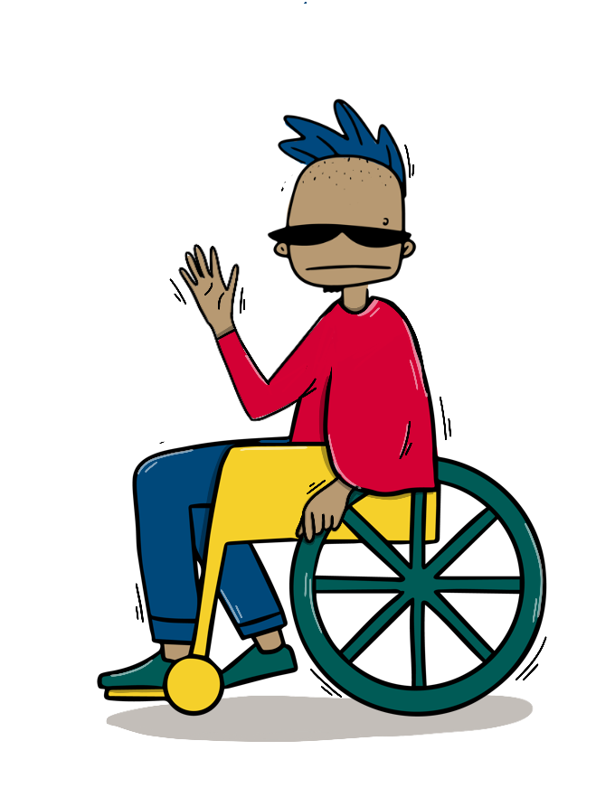
Socijalna uključenost može se, na primjer, poboljšati promjenama u _____.
kulturnim navikama
osobnostima
stavovima
navikama spavanja

Slide 21
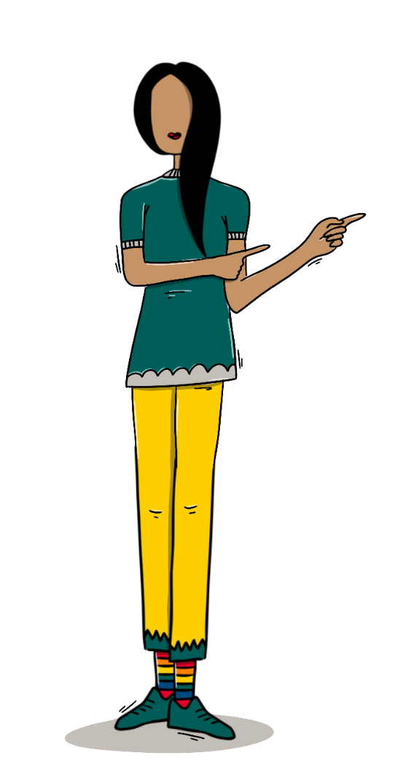
Promicanje ______ marginaliziranih skupina izvanredan je način suočavanja sa socijalnom isključenosti.
osjet okusa
osjet vida
osjećaj pripadnosti
osjet dodira

Slide 22

Promicanje socijalne uključenosti također je jedan od ključnih prioriteta _____.
Europski zakon o mladima
Univerzalna deklaracija o ljudskim pravima
Zeleni sporazum EU-a
Strategija mladih EU-a

Slide 23
Točni odgovori

Slide 24
O čemu je slika?
uključenost
isključenost
integracija
segregacija

Slide 25
Socijalna uključenost je "proces poboljšanja uvjeta za pojedince i skupine kako bi sudjelovali u ______" (Svjetska banka).
aktivnostima u slobodno vrijeme
politici
društvu
sportu

Slide 26
U Europi, rizik od siromaštva i socijalne isključenosti pogađa _______ mladih ljudi.
sve
pola
jednu trećinu
jednu petinu

Slide 27
O čemu je slika?
uključenost
isključenost
integracija
segregacija

Slide 28
Socijalna uključenost je "proces poboljšanja uvjeta za pojedince i skupine kako bi sudjelovali u ______" (Svjetska banka).
aktivnostima u slobodno vrijeme
politici
društvu
sportu

Slide 29
Socijalna uključenost može se, na primjer, poboljšati promjenama u _____.
kulturnim navikama
osobnostima
stavovima
navikama spavanja

Slide 30
Promicanje ______ marginaliziranih skupina izvanredan je način suočavanja sa socijalnom isključenosti.
osjet okusa
osjet vida
osjećaj pripadnosti
osjet dodira

Slide 31
Promicanje socijalne uključenosti također je jedan od ključnih prioriteta _____.
Europski zakon o mladima
Univerzalna deklaracija o ljudskim pravima
Zeleni sporazum EU-a
Strategija mladih EU-a

Slide 32

O sigurnijim prostorima

Slide 33
Upute za vođenje
Koraci, oprema i vrijeme :
  O čemu govorimo: Recite sudionicima da razmisle o pitanju tijekom 1 minute. Nije potrebno ništa zapisivati.
  Što je siguran prostor? Objasnite sudionicima osnovnu ideju sigurnog prostora i principa sigurnog prostora uz podršku slajda. ~ 2 minute.
  Primjeri uobičajenih načela sigurnog prostora: Predstavite sudionicima neka uobičajena načela sigurnog prostora uz podršku slajda. (Također možete napomenuti da različite vrste aktera mogu koristiti različita načela; ne postoje obvezujuće deklaracije o tome što uključiti.) ~ 2 minute.

Slide 34
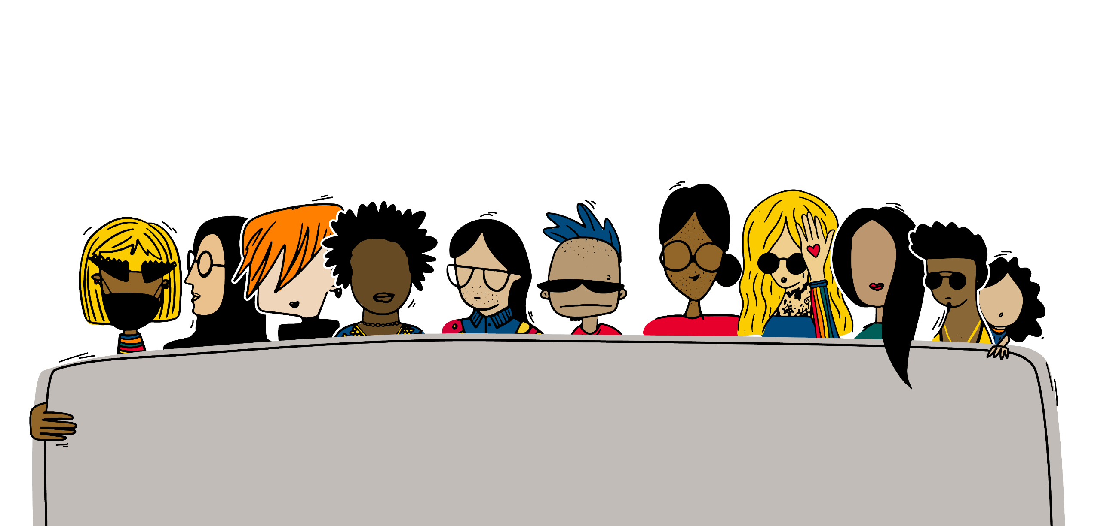
O čemu razgovaramo?
Može li netko opisati što su sigurni prostori ili načela sigurnog prostora?
Ako nitko nije upoznat s temom, pokušajte nagađati!

Slide 35
Što je siguran prostor?
Sigurni prostori odnose se na inkluzivna okruženja u kojima se svatko može osjećati ugodno, biti ono što jest te izražavati sebe onako kako želi.
Svrha takozvanih načela sigurnog prostora jest pružiti alat i smjernice ili politike sudionicima ili grupama u aktivnosti ili događaju kako bi podržali stvaranje ovakvih sigurnih okruženja. Glavna ideja je stvaranje svijesti, a ne postizanje "savršenstva". Načela sigurnog prostora obično se predstavljaju kao plakat ili slično ili se objavljuju i prezentiraju sudionicima putem interneta.

Slide 36
Primjeri često korištenih načela sigurnog prostora:
Poštujemo druge sudionike.
  Mišljenja, iskustva, pravo na samoopredjeljenje i osobne granice.
Ne toleriramo diskriminaciju, niti postavljamo pod upitnik ili vrednujemo mišljenja i iskustva drugih.
Izbjegavamo donošenje pretpostavki i generalizacija, primjerice, o identitetima.
Dajemo prostor svakome da govori, ali ne tjera se nikoga da sudjeluje.
​Otvoreni smo davati i primati konstruktivne povratne informacije.
U slučaju svjedočenja bilo kakve diskriminacije ili uznemiravanja:
  Kontaktirajte predstavnika za ravnopravnost.
  Ostavite anonimni povratni odgovor.

Slide 37
Dobre prakse

Slide 38
Upute za vođenje
Koraci, oprema i vrijeme:
  Recite sudionicima da pogledaju teme različitih dobrih praksi (naslovi dobrih praksi nalaze se na sljedećem slajdu). ~2 minute.
  Recite svakom sudioniku/paru/grupi da odabere jednu dobru praksu o kojoj žele saznati više. (Po mogućnosti, svaki sudionik/par/grupa odabire različitu, ali nije bitno ako se ne dođe do svih dobrih praksi.) ~1 minuta.
  Recite im da odu na https://nuortenakatemia.fi/en/incon-projectresults/ i dajte im otprilike 10-12 minuta da saznaju više o svojoj odabranoj dobroj praksi, nakon čega će iznijeti ideju i neke glavne točke drugima (~3 minute po dobroj praksi).
  Pustite sudionike da raspravljaju o pitanjima na zadnjem slajdu. ~5 minuta po dobroj praksi.

Slide 39
Dobre prakse
Tartu Youth Work Center
The Finnish Youth Association
Pristupačnost otvorenog rada s mladima: Integracija tinejdžera s vizualnim, slušnim i pokretnim poteškoćama u Tartuu u aktivnosti centara za mlade uz podršku obrazovanja o prirodi.
Youth Academy
Naša vrata su otvorena za svakoga: Vodič za inkluzivnije prakse u kulturnom radu s mladima.
Predstavljeno hobijima: Priručnik o pristupačnosti kako bi slobodne aktivnosti za mlade s imigrantskim podrijetlom učinio pristupačnijim.
Radio R
GYIOT
Le Discipline
Povećanje pristupačnosti izvannastavnih aktivnosti na sveučilištu za mlade u teškim situacijama.
Pristupačnost vijeća mladih i procesa donošenja odluka: Vodič za vođenje vijeća mladih i poboljšanje procesa donošenja odluka.
Uključenost i aktivno građanstvo: Grupa za obrazovanje o državljanstvu.

Slide 40
Kakve misli izaziva dobra praksa u vama?
Imate li nešto na umu što biste željeli dodati o ovoj dobroj praksi?
Kako bi se dobra praksa ili njezini dijelovi uklopili u vaš vlastiti rad?
Imate li na umu još neki sličan tip dobrih praksi koje biste željeli podijeliti?

Slide 41


Inoviranje novih alata: Poduzmite prve korake u stvaranju alata.

Slide 42
Upute za vođenje
Vodite radionicu "Problem Tree" i "Pet zašto" za sudionike (posljednji slajd). Recite sudionicima da osmisle problem vezan uz temu obuke, tj. socijalnu uključenost. Trajanje 20-30 minuta. Sudionicima će biti potrebni prazni listovi papira i (bojice). (Online, mogu koristiti npr. Sketchpad ili slično.)
Slijedeći slajdovi također uključuju objašnjenje osnovne ideje i pojednostavljene prezentacije svih koraka inovacijskog modela. Pružite sudionicima kratak pregled prije nego što započnete radionicu.
Podsjetite sudionike da su "Problem Tree" i "Pet zašto" početak inovacijskog procesa. Ako su zainteresirani za stvaranje vlastitog alata, mogu pronaći detaljne upute i dug verziju inovacijskog modela na https://nuortenakatemia.fi/en/incon-projectresults/ (pod rezultatima projekta).

Slide 43
Model inovacije
1
Model inovacije može se koristiti za stvaranje vlastitih alata radi promicanja socijalne uključenosti i pristupačnosti, ili se također može primijeniti na druge tematske područja.
Temelji se na metodama dizajnerskog razmišljanja, a koraci nude sistematski pristup i strukturirani okvir rješavanju problema.
Notes:
Presenter: HUKI

Slide 44
Model inovacije
2
Možete raditi pojedinačno ili u grupi.
  Poželjno je 3-5 sudionika po grupi.
Trebat će vam papir, olovke (bojice) i vrijeme.
Notes:
Presenter: HUKI

Slide 45
Model inovacije
3
Prije početka procesa, preporučuje se također provesti kratku anketu/kartiranje s relevantnim korisnicima o problemu koji treba riješiti.
Također se preporučuje provođenje krugova povratnih informacija s korisnicima i dionicima između različitih koraka modela. Međutim, ovi krugovi povratnih informacija nisu uključeni u pojednostavljenu verziju koja slijedi..
Notes:
Presenter: HUKI

Slide 46

Posljedice
Secificirajte problem
Zašto se to događa?
Zašto je tako?
Zašto je tako?
Zašto je tako?
Zašto je tako?
Problemsko stablo i 5 zašto
Uzroci
Notes:
Presenter: HUKI

Slide 47




Tko može utjecati?
Tko je također pogođen?
Ciljana skupina
Ciljana skupina i dionici
Notes:
Presenter: HUKI

Slide 48

Who can affect?
Osnovne demografske informacije
Želje?
Potrebe?
Frustracije?
Izazovi?
Bolne točke?
Personas
Notes:
Presenter: HUKI

Slide 49

Generiranje što više ideja kako bi se riješio problem!
  Grupiranje ideja na temelju relevantnosti i sličnosti.
  Definiranje prednosti i nedostataka svake ideje kako biste procijenili njezinu izvedivost.
  Odabir najperspektivnije ideje kao temelja za vaš prototip.
Brainstorming
Notes:
Presenter: HUKI

Slide 50

Stvaranje opipljivog prikaza proizvoda ili usluge. To je iterativni proces, što znači da postupno razvijate različite verzije prototipa (prototip 1, prototip 2, prototip 3).
Prototip
Notes:
30 min – screenille tikittävä kello

Slide 51

Planiranje resursa
Planiranje aktivnosti
Ocjena održivosti
Procjena troškova
Procjena rizika i ublažavanje
Komunikacija s dionicima
Ostvari to
Notes:
Presenter: HUKI

Slide 52

Prezentacija kojom biste predstavili svoja predložena rješenja.
Pitch
Notes:
Presenter: HUKI

Slide 53
Radionica
Problemsko stablo i 5 zašto
Posljedice
Započnite inovacijski proces stvaranjem problemskog stabla i odgovaranjem na pet zašto.
Radite ili pojedinačno ili u malim grupama, po mogućnosti ljudi iz iste organizacije.
Specificiraj problem
Zašto se to događa?
Zašto je tako?
Zašto je tako?
Zašto je tako?
Zašto je tako?
Uzroci
Notes:
Presenter: Radio R

Slide 54
Alati proizvedeni od strane partnerskih organizacija u projektu

Slide 55
Upute za vođenje
Koraci, oprema i vrijeme:
  Recite sudionicima da pogledaju teme različitih alata (naslovi alata nalaze se na sljedećem slajdu). ~2 minute.
  Recite svakom sudioniku/paru/grupi da odabere jedan alat o kojem žele saznati više. (Po mogućnosti, svaki sudionik/par/grupa odabire različiti, ali nije bitno ako se ne dođe do svih alata.) ~1 minuta.
  Recite im da odu na https://nuortenakatemia.fi/en/incon-projectresults/ i dajte im otprilike 8-10 minuta da saznaju više o svom odabranom alatu, nakon čega će iznijeti ideju i neke glavne točke drugima (~3 minute po alatu).
  Pustite sudionike da raspravljaju o pitanjima na zadnjem slajdu. ~5 minuta po alatu.

Slide 56
Alati
Tartu Youth Work Center
The Finnish Youth Association
Plan za povećanje ugleda rada s mladima.
Planiranje zapošljavanja zaposlenika s pravim stavom prema sigurnim prostorima.
GYIOT
Plan za povećanje svijesti o inkluziji i sigurnim prostorima tijekom događanja i programa u sektoru mladih.
Radio R
Le Discipline
Plan za povećanje motivacije i razine sudjelovanja volontera unutar organizacije.
Plan za stvaranje politike sigurnih prostora u našoj organizaciji.

Slide 57
Kakve misli izaziva taj alat u vama?
Imate li nešto na umu što bi željeli dodati o alatu?
Kako bi se alat ili dijelovi njega uklopili u vaš vlastiti rad?
Imate li na umu još neke slične vrste alata koje biste željeli podijeliti?

Slide 58
Objašnjenja riječi

Slide 59
Upute za vođenje
Koraci, oprema i vrijeme:
  U sljedećim slajdovima nalazi se osam riječi povezanih s temom koja se obrađuje u modelu obuke. Slajdovi također uključuju objašnjenja svake riječi (animirana).
  Prikazujte riječi jednu po jednu sudionicima, dajte im malo vremena da razmisle, a zatim ih zamolite da objasne značenje svake riječi (ovo se može obaviti zajedno, u parovima ili malim grupama, ovisno o broju sudionika).
  Potaknite sudionike da pokušaju opisati svoje ideje ili čak samo nagađanja; nije važno ako ne znaju specifična značenja.
  Nakon što sudionici prvo daju svoja objašnjenja, pokažite im opis riječi. Kako je prošlo; jesu li više-manje znali značenje ili je riječ bila nova? Također možete pitati što sudionici misle o opisu koji je naveden na slajdu.

Slide 60
Ravnopravnost
Osigurava da pojedincima budu pruženi resursi koje trebaju kako bi imali pristup istim prilikama. Dok jednakost ukazuje na jednakost, gdje je sve ravnomjerno raspoređeno među ljudima, pravičnost prepoznaje da svaka osoba ima različite okolnosti i dodjeljuje točne resurse i prilike potrebne za postizanje jednakog ishoda.

Slide 61
Raznolikost
Obuhvaća niz različitih stvari; raznolikost stvari ili ljudi. Raznolikost podrazumijeva prepoznavanje razlika, a zatim stvaranje okruženja koje potiče inovacije i kreativnost.

Slide 62
Intersekcionalnost
Okvir za opisivanje i razumijevanje kako se različite vrste karakteristika mogu međusobno preklapati i stvarati, primjerice, različite oblike diskriminacije i jedinstvena iskustva pritiska.

Slide 63
LGBTIQ+
Akronim koji se odnosi na osobe koje se identificiraju kao lezbijke, gay, biseksualne, transrodne, queer ili interseksualne. Plus označava ogromnu raznolikost ljudi u smislu seksualne orijentacije, izražavanja rodnog identiteta ili karakteristika spola.

Slide 64
Višestruka diskriminacija
Diskriminacija koja se događa zbog više od jedne karakteristike, poput spola, rase, dobi, vjere, seksualne orijentacije ili bilo kojeg drugog faktora.

Slide 65
Fizička dostupnost
Dizajniranje značajki koje omogućuju osobama s invaliditetom neovisno i sigurno pristupanje zgradama, ulicama i drugim područjima. Na primjer, pružanje rampi, dizala, automatskih vrata itd. Ove značajke omogućuju ljudima sudjelovanje u životu bez obzira na njihove invaliditete.

Slide 66
Predrasuda
Nerazumno mišljenje koje se ne temelji na razumu ili iskustvima. Može biti i pozitivno i negativno. Ova riječ se često koristi kako bi se uputilo na unaprijed formiranu procjenu druge osobe koja se temelji na očekivanim osobnim karakteristikama te osobe.

Slide 67
Rasizam
Discriminacija ili predrasuda protiv ljudi temeljena na njihovoj rasi, etničkom podrijetlu ili okolnosti povezanoj s porijeklom. Ideja iza rasističkih praksi često je pretpostavka da se ljudi mogu podijeliti u odvojene skupine koje se razlikuju u svom društvenom ponašanju i urođenim sposobnostima.

Slide 68

Sve materijale projekta pronađite na: https://nuortenakatemia.fi/en/incon-projectresults/

